Slide 1


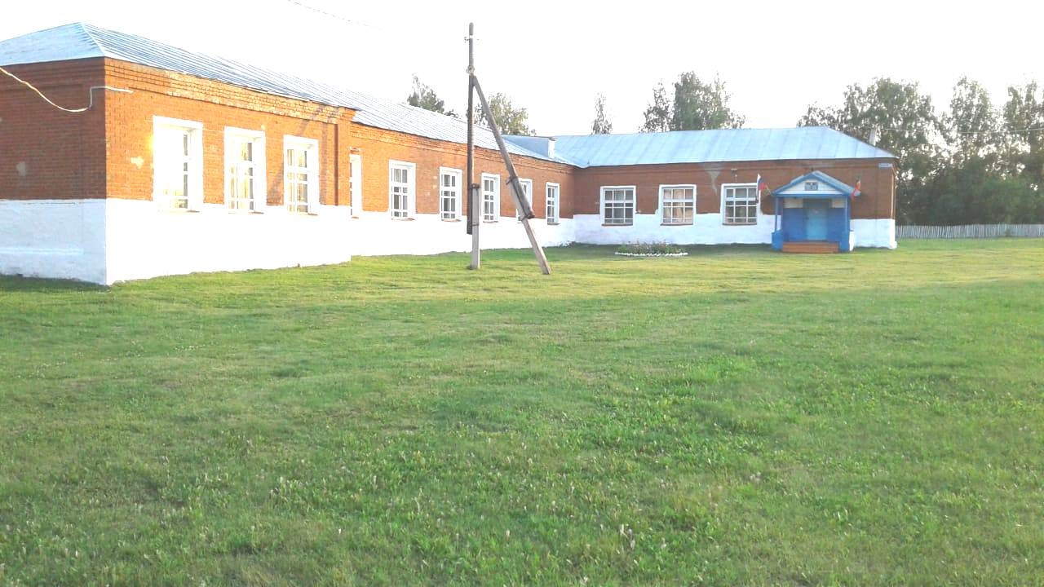
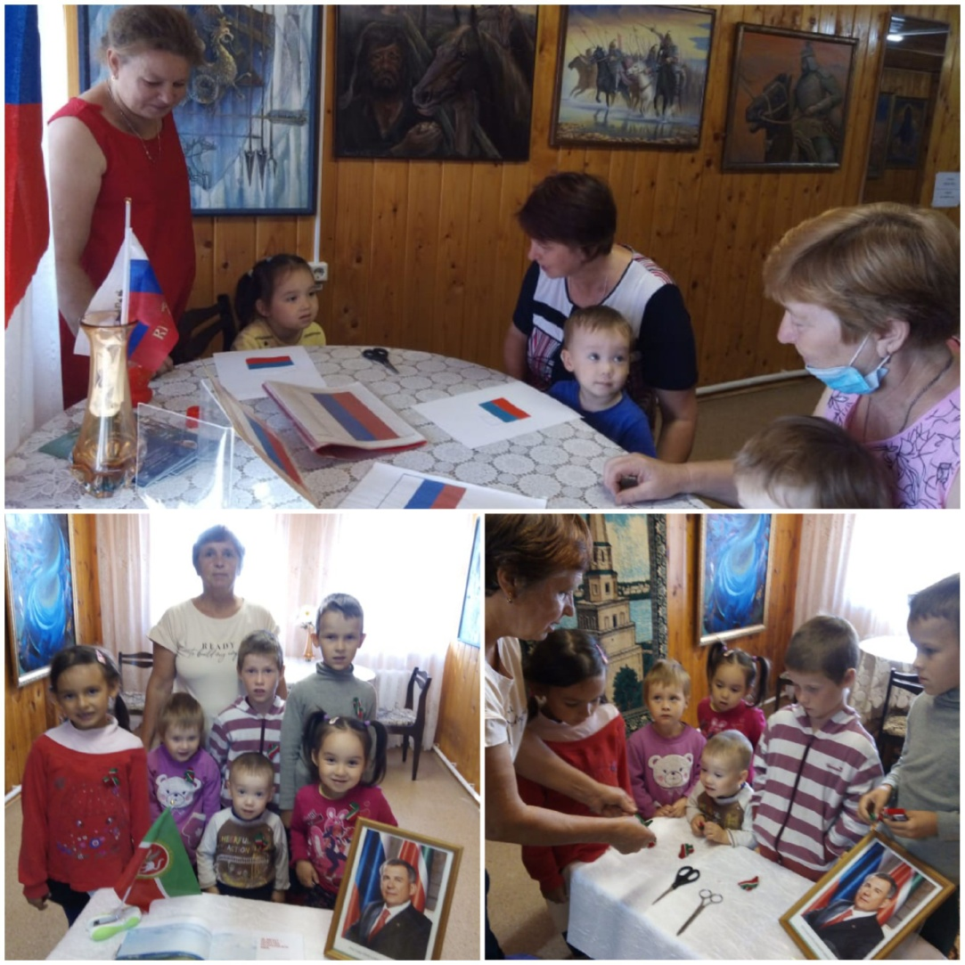
август
МБОУ «Старокиреметская НОШ» Аксубаевского муниципального района РТ
Ежегодно 22 августа в России отмечается День Государственного флага Российской Федерации.
В музее для детей прошёл праздник «День Флага России», задачей которого было рассказать детям о смысле и значении нашего государственного триколора, формирование основ патриотизма, воспитание любви к Родине.
Ребята играли в игру на внимание «Я живу в России»; узнавали на портретах великих людей России, Республики Татарстана; соревновались в эстафетах «Передай флажок», «Кто быстрее соберётся в круг?» А из призов - бумажных белых ромашек, синих облаков и красных ягод - ребята сделали общую аппликацию – Флаг России.

